Slide 1
Redes Neuronais para Previsão de Preços de Ações
Pedro Leite
M:CC @ FCUP
14 de Novembro de 2025

Slide 2
Conteúdos
1-2.
4.
3.
5.
Introdução & Teoria
Metodologia
Revisão de Artigos
Resultados
6.
Conclusão
2/26

Slide 3

1-2.
Introdução & Teoria
3/26

Slide 4
Mercado de Ações
Importância
Desafios
Permite às empresas obter capital a longo prazo, visibilidade e diversificação.
Garante uma alocação eficiente de capital através da descoberta de preços transparente.
Permite que indivíduos participem no crescimento económico, contribuindo para a criação de riqueza.
Bolhas especulativas, riscos sistémicos e crises de liquidez ameaçam a estabilidade do mercado.
Segundo a Efficient Market Hypothesis (EMH), os preços refletem rapidamente toda a informação disponível.
Os dados contêm: dependência temporal, não estacionaridade e ruído elevado.
4/26

Slide 5
Justificação
Contexto
Motivação
Métodos tradicionais tornam-se limitados perante a complexidade dos mercados atuais.
Métodos estatísticos assumem linearidade, estacionaridade e usam apenas uma variável.
Métodos tradicionais de Machine Learning (ML) têm dificuldades com dependências temporais e overfitting.
Redes Neuronais especialmente modelos sequenciais (LSTM, GRU, ...) demonstram capacidade de captar relações não lineares e dependências temporais efetivamente.
Falta de estudos sistemáticos que comparem e optimizem metodologias e que estudem a aplicabilidade prática.
5/26

Slide 6

3.
Revisão de Artigos
6/26

Slide 7
Pesquisas
Metodologia
Domínio
Tarefa
AI, ML, DL, MLP, ANN, RNN, CNN, LSTM, GRU, GAN, TFT
Stock
Prediction, Forecasting
((“Metodologia” OR “Abreviação”) AND (“Domínio”) AND (“Tarefa 1” OR “Tarefa 2”))
Título
Acesso aberto
Inglês
Desde 1 de Janeiro de 2022 até 3 de Março de 2025
Scopus
ArXiv
IEEE Xplore
7/26

Slide 8
Filtração
Critérios
Fases
Repetidos (13%)
Revisões sistemáticas (3%)
Falta de foco em RNs (19%)
Foco em modelos híbridos (40%)
Foco em modelos alternativos (8%)
Foco em PLN (5%)
Diferente objetivo primário (4%)
Mal explicado (3%)
Outra razão (1%)
Título (66%)
Abstrato (21%)
Texto (9%)
Nº de Artigos Inicial
393
Nº de Artigos Final
16
8/26

Slide 9
Análise
Dados e
PreProcessamento
Modelos e Resultados
Ações: Apple e Tesla.
Número de Ações: 1.
Tamanho de Dados Históricos: 11.5 anos.
Número de variáveis: 11.
Variáveis de Mercado: 100%.
Indicadores Técnicos: 25%.
PreProcessamento: Normalização (MinMax) e divisão treino-teste (80-20).
Modelos: LSTM e GRU.
Número de Camadas: Múltiplas camadas, sendo duas o número de camadas mais frequente.
Dropout: 50%.
Funções: ReLU, Adam e MSE.
Previsão: “Close” para o próximo dia.
Métricas: RMSE e MSE.
9/26

Slide 10
Direção da Investigação
Lacunas na Literatura
Próximos Passos
LSTM vs GRU.
Univariado vs Multivariado.
Indicadores técnicos.
Métodos de pré-processamento, hiperparâmetros e técnicas de regularização.
Comparação entre setores ou tipos de ações.
Optimizar e avaliar: variáveis, modelos, arquiteturas, métodos de preprocessamento, hiperparâmetros e técnicas de regularização.
Avaliar o modelo optimizado num conjunto alargado de ações, estudando as características e setores das ações com melhores resultados.
10/26

Slide 11
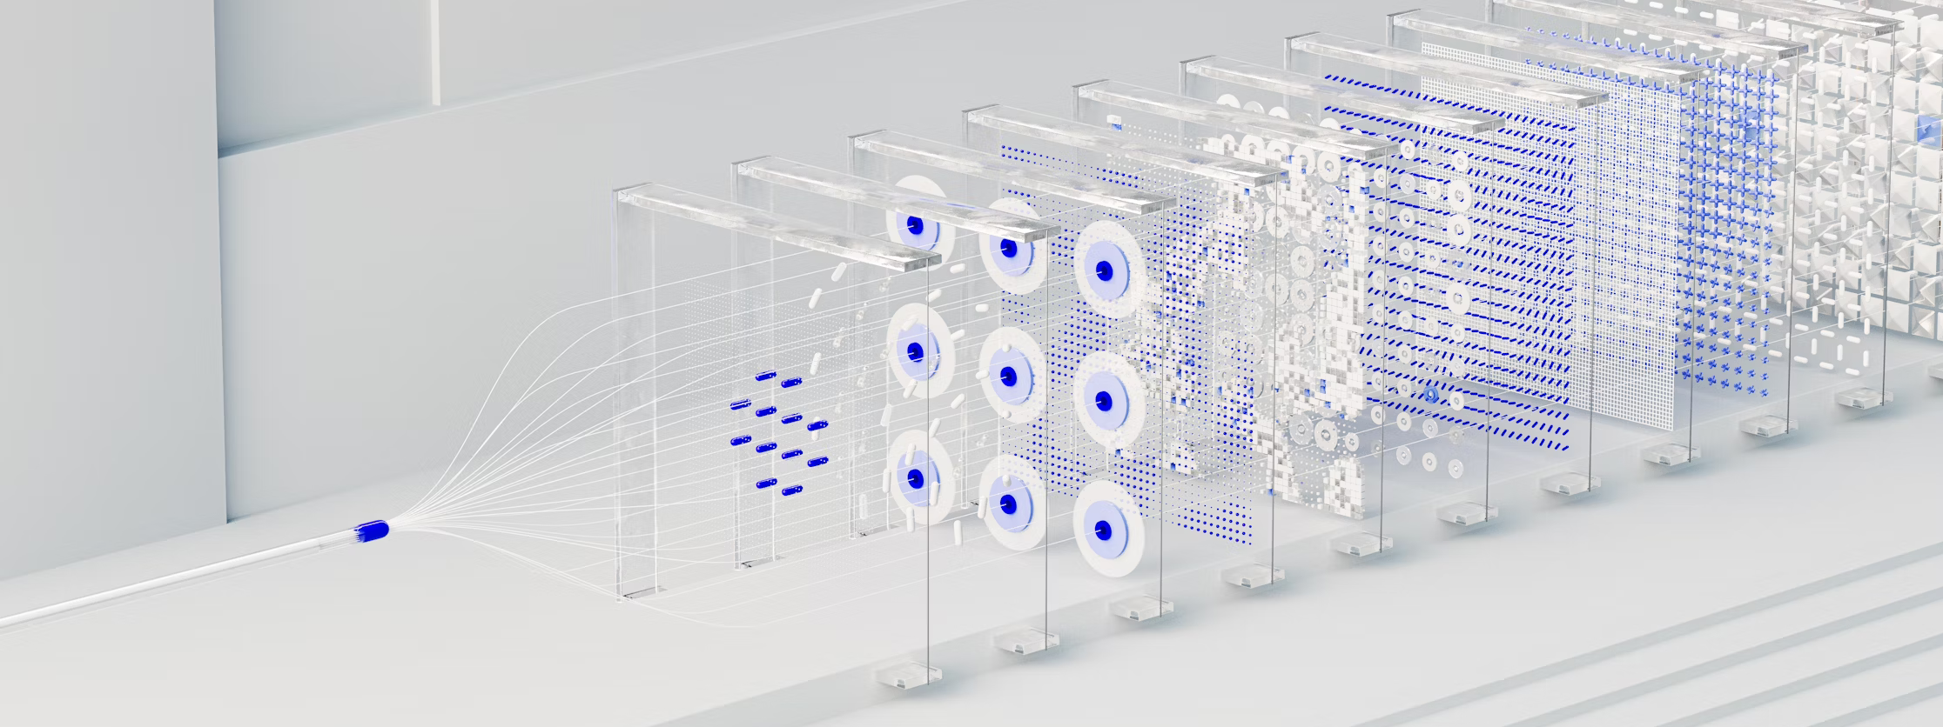
4.
Metodologia
11/26

Slide 12
Construção do Dataset
Ações
Ações do SP500 de 2020
Categorias de Variáveis
1 variável
5 variáveis de mercado
19 indicadores técnicos
Setup
5 anos (Junho de 2020 até Junho de 2025)
Frequência diária
Prever “Close” do próximo dia
Tarefa de Regressão
RMSE
12/26

Slide 13
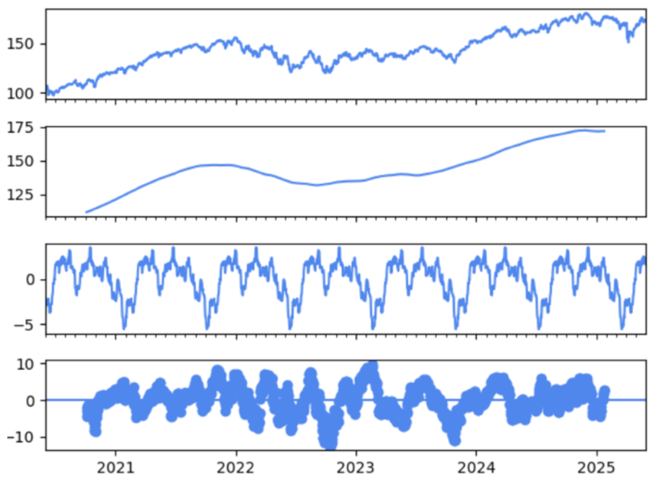
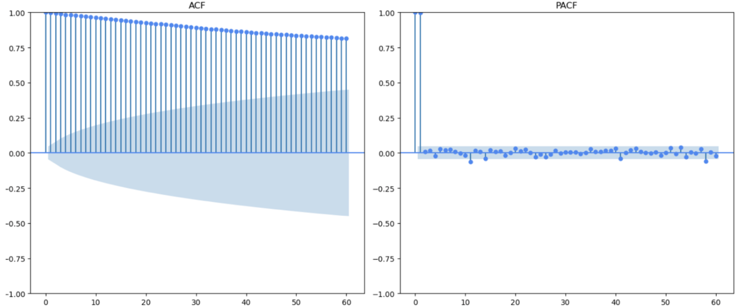
Exploração de Dados: Temporais
Decomposição Sazonal
Correlação Temporal
13/26

Slide 14
Exploração de Dados: Ações
0%
μ = 173.14
σ = 261.50
Preço
25%
50%
75%
100%
4.89
54.60
96.28
208.59
3733.04
Volume
μ = 9.24M
σ = 21.18M
0.19M
2.20M
4.30M
9.16M
333.17M
Crescimento
μ = 0.09
σ = 0.13
-0.26
0.01
0.09
0.17
0.72
Volatilidade
μ = 0.016
σ = 0.004
0.008
0.013
0.015
0.019
0.035
14/26

Slide 15
PreProcessamento de Dados
Limpeza
Transformação
Preparação
50 ações foram removidas por não terem dados.
52 ações foram removidas por terem dados insuficientes.
Valores dos fim de semana foram imputados com Forward Filling.
Valores extra para computar os indicadores técnicos foram removidos.
Normalização MinMax [0,1].
Partição treino-teste 80-20.
Janela deslizante de tamanho 30.
Sequências das janelas deslizantes foram transformadas em arrays de 3 dimensões (número de amostras, tamanho da janela, número de variáveis).
15/26

Slide 16
1ª Fase de Modelagem
Ação
Modelos & Arquiteturas
Hiperparâmetros
Apple.
GRU e LSTM.
Número de Camadas: 1, 2 e 3.
Número de Neurónios: 8, 16, ..., 128.
Epochs: 50.
Tamanho de Batch: 1.
Learning Rate: 0.001.
Optimizer: Adam.
Função de Ativação: ReLU.
Função de Perda: MSE.
90 Combinações
(2 Modelos,
15 Arquiteturas,
3 Datasets)
5 Testes
Sistema de Pontuação (70% Média, 20% DP, 10% CV)
16/26

Slide 17
2ª Fase de Modelagem
PreProcessamento
Hiperparâmetros
Regularização
Técnicas para lidar com Outliers: Winsorization e Clipping.
Técnicas de Smoothing: Simple Moving Average, Rolling Median, Gaussian Filter e Salvitzky-Golay Filter.
Fórmulas de Normalização: MinMax, Z-Score e Log-Norm.
Tamanhos de Janela: 1, 2, 3, 4, 5, 6, 7, 15, 30, 60 e 90.
Tamanho de Batch: 1, 2, 4, 8, 16, 32, 64 e 128.
Learning Rates: 0.0001, 0.001, 0.005, 0.01 e 0.05.
Optimizers: SGD, AdaGrad, AdaDelta, RMSprop e Adam.
Funções de Ativação: TanH, Sigmoid, ReLU e Leaky ReLU.
Funções de Perda: MSE, RMSE, MAE e MAPE.
Dropout.
Early Stopping.
L2 Regularization.
Batch Normalization.
Recurrent Dropout.
Gradient Clipping.
Data Augmentation.
17/26

Slide 18
3ª Fase de Modelagem
Estratégia
Métricas
Análises
Modelo final optimizado.
403 ações.
Regressão: RMSE, MSE, MAE, MAPE e R².
Classificação: Accuracy, Precision, Recall e F1.
Análise estatística de performance.
Correlação entre performance e métricas.
Segmentação da Performance: Bom, Medíocre e Mau.
Análise de Risco-Retorno que mede a variação entre os preços previstos e a sua volatilidade.
18/26

Slide 19

5.
Resultados
19/26

Slide 20
1ª Fase de Modelagem
Variáveis
Modelos
Arquiteturas
Dataset univariado e de mercado demonstraram resultados competitivos, enquanto o dataset técnico deteriorou significativamente os resultados.
GRU demonstrou no geral melhores resultados, mas LSTM funcionou melhor no dataset univariado.
Arquiteturas menos profundas consistentemente demonstraram melhor resultados, nos três datasets e nos dois modelos.
Mercado
GRU
3x8
20/26

Slide 21
2ª Fase de Modelagem
PreProcessamento
Hiperparâmetros
Regularização
Técnicas para Lidar com Outliers: Nenhum.
Técnica de Smoothing: Nenhum.
Fórmula de Normalização: MinMax.
Tamanho de Janela: 30.
Tamanho de Batch: 1.
Learning Rate: 0.001.
Optimizer: Adam.
Função de Ativação: ReLU.
Função de Perda: MAPE.
Nenhum.
21/26

Slide 22
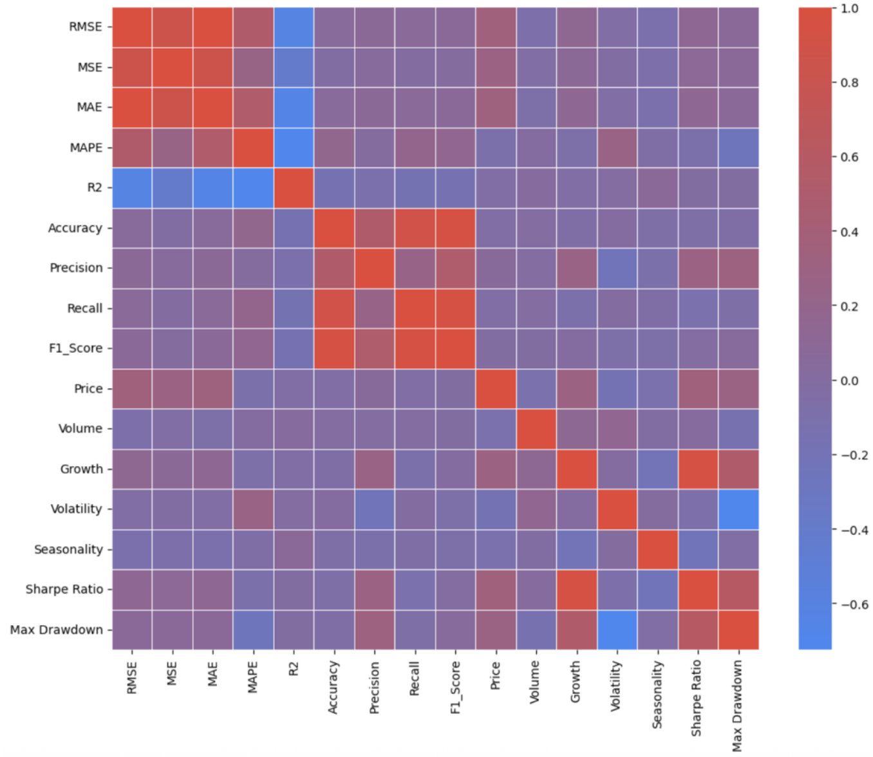
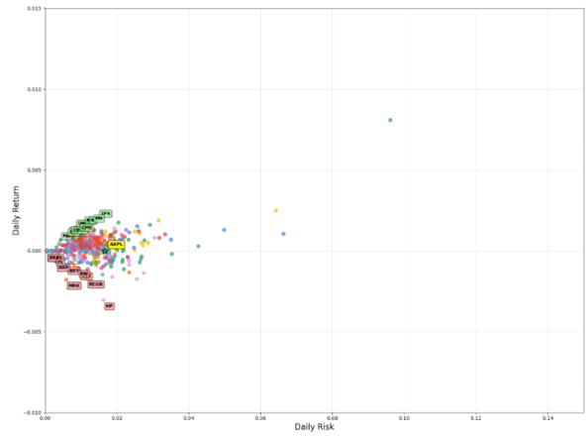
3ª Fase de Modelagem
MAPE: 10.8%
R²: -4.25
Acc: 51.1%
Prec: 66.9%
11.7% apresentam “bons” resultados
Destaque do setor financeiro
22/26

Slide 23

6.
Conclusão
23/26

Slide 24
Resumo
Modelo ideal é um GRU 3x8 com variáveis de mercado, Adam (lr=0.001), batch único, ReLU e MAPE.
Datasets mais simples (univariado e de mercado) apresentaram os melhores resultados.
GRU demonstrou melhores resultados no geral.
Arquiteturas rasas superaram redes mais profundas.
11.7% das ações apresentaram “bom” desempenho.
Modelo demonstrou preferência por preços baixos, volatilidade reduzida, métricas risk-adjusted superiores e pelo setor financeiro.
24/26

Slide 25
Trabalho Futuro
Incluir décadas de dados para avaliar arquiteturas mais profundas e complexas.
Explorar estratégias adaptativas que ajustem a complexidade do modelo com base em características individuais de cada ação.
Incluir outro tipo de variáveis como indicadores de sentimento e técnicas de feature selection e redução de dimensionalidade.
Aumentar o número de execuções de optimização para maior confiabilidade dos resultados.
Usar o modelo GRU optimizado como baseline para modelos híbridos e alternativos.
25/26

Slide 26
Obrigado!
“Redes Neuronais para
Previsão de Preço de Ações”
Trabalho realizado por Pedro Leite
M:CC @ FCUP 2024/2025

